Slide 1
6.1二元一次方程组和它的解

Slide 2
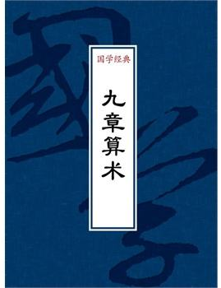
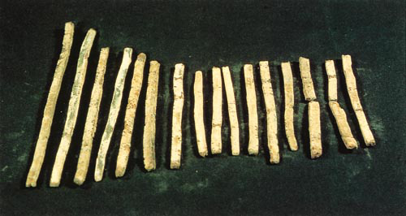
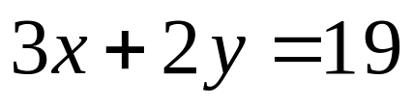
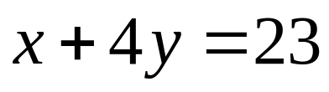
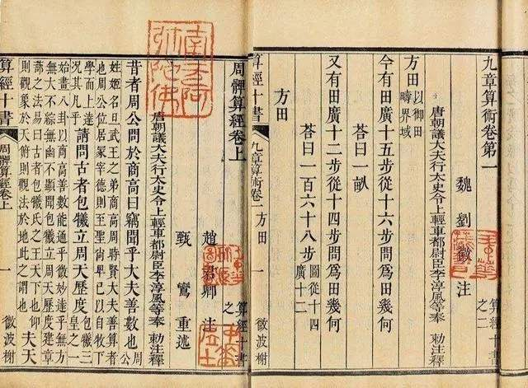
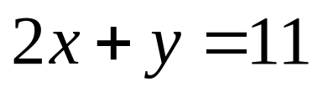
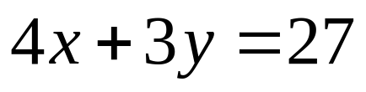
史海拾珍
在《九章算术》的“方程”一章里，一次方程是由算筹布置而成的.
《九章算术》是我国东汉初年编订的一部数学经典著作.
运筹帷幄
算筹

Slide 3
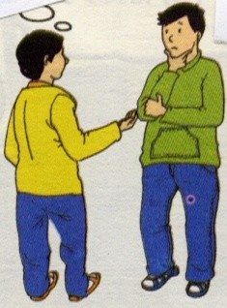
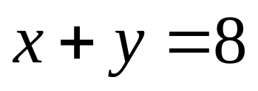
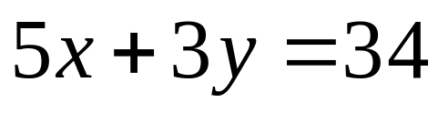
探究新知
他们到底去了几个成人、几个儿童呢？
昨天，我们8个人去红山公园玩,买门票花了34元.
每张成人票5元，每张儿童票3元.
设他们中有x个成人,y个儿童.
等量关系:
成人数+儿童数=总人数
成人票费用+儿童票费用=总费用

Slide 4
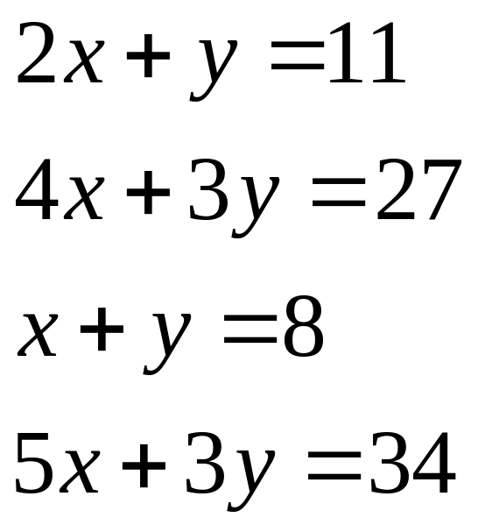
探究新知
1.一元一次方程
只含有一个未知数，且未知数的次数都是1的整式方程叫做一元一次方程.
2.二元一次方程
含有两个未知数，且所含未知数的项的次数都是1的整式方程
叫做二元一次方程.

Slide 5
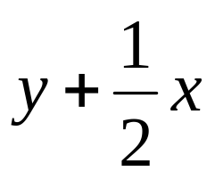
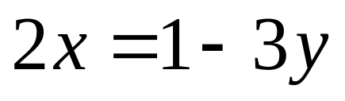


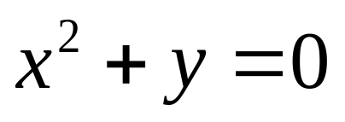
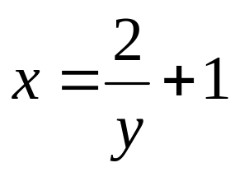
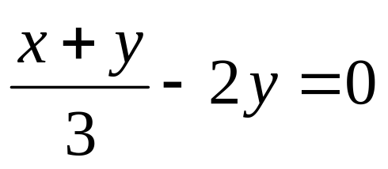

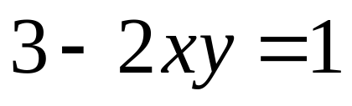
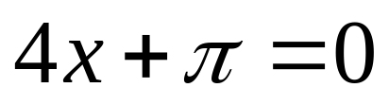
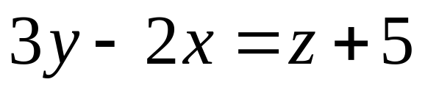
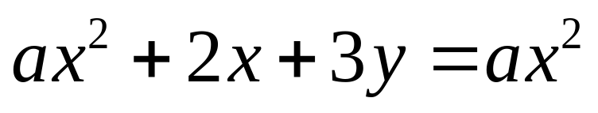
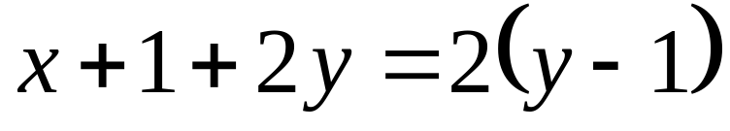
题型一 二元一次方程的判断
例1、判断下列方程是否为二元一次方程：
（1）
（2）
（3）
（4）
（5）
（6）
（7）
（8）
（9）
（10）

Slide 6
题型一 二元一次方程的判断
方法小结：
1、原方程是整式方程，且只含有两个未知数；
2、整理化简后的方程，含未知数的项的次数都是1.

Slide 7
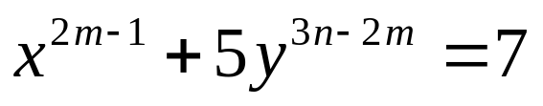
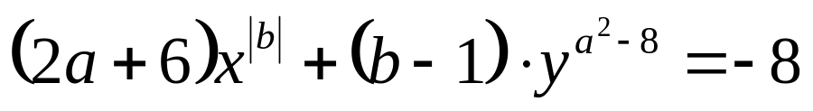
题型二 根据二元一次方程的定义求字母的值
例2、（1）若方程 是关于x、y的二元一次方程，则m= ，n= ；
（2）若方程 是关于x、y的二元一次方程，则a= ，b= ．
1
1
3
-1
方法小结：
由方程是二元一次方程可知
1、未知数的系数不为0；
2、含未知数的项的次数都是1.

Slide 8
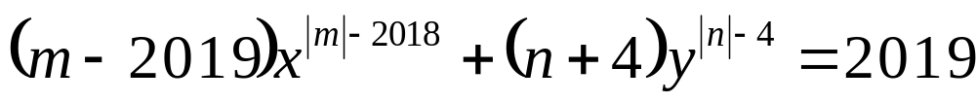
题型二 根据二元一次方程的定义求字母的值
练习1、若方程 是关于x、y的二元一次方程，则m= ，n= ．
-2019
±5

Slide 9
探究新知
他们到底去了几个成人、几个儿童呢？
昨天，我们8个人去红山公园玩,买门票花了34元.
每张成人票5元，每张儿童票3元.
设他们中有x个成人,y个儿童.
共含有两个未知数的两个一次方程所组成的一组方程，叫做二元一次方程组.

Slide 10
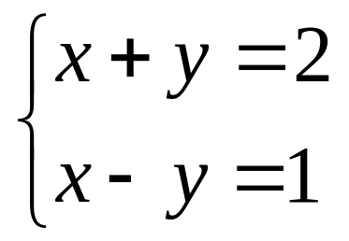
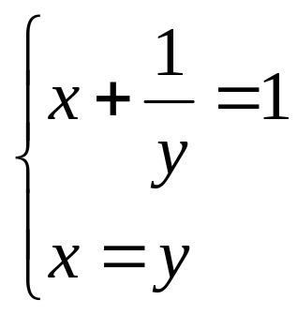
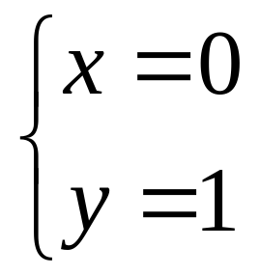
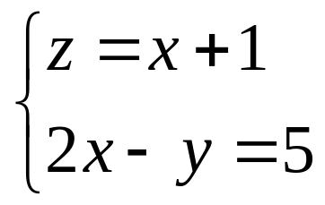
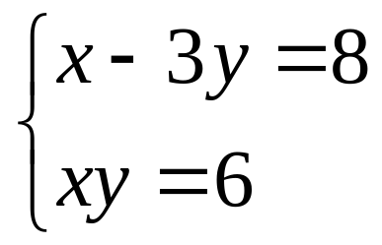
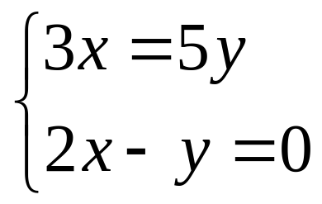
题型三 二元一次方程组的判断
例3、判断下列方程组是否为二元一次方程组：
（1）
（2）
（3）
（4）
（5）
（6）

Slide 11
题型三 二元一次方程组的判断
方法小结：
二元一次方程组的特点
1、方程组中共有两个不同未知数；
2、每个方程都是1次的整式方程.

Slide 12

探究新知
适合一个二元一次方程的一组未知数的值，叫做这个二元一次方程的一个解.
探究 适合公园门票问题中的方程 ，且符合问题的实际意义的取值有哪些？请同学们把它们填入表中.
x
y
0
1
2
3
4
5
6
7
8
8
7
6
5
4
3
2
1
0
思考 如果不考虑方程的实际意义，x、y还可以别的取值吗？
这些取值是有限的吗？
x,y还可取到小数,如x=0.5,y=7.5;
有无数组这样的取值.

Slide 13
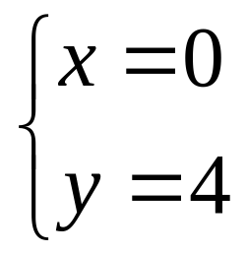
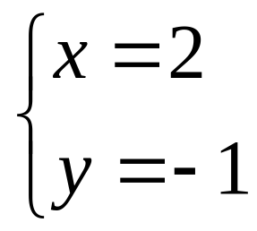
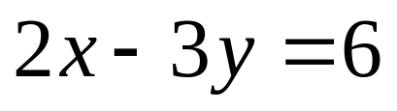
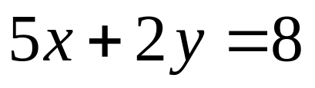
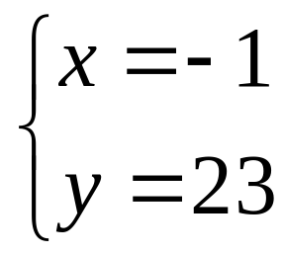
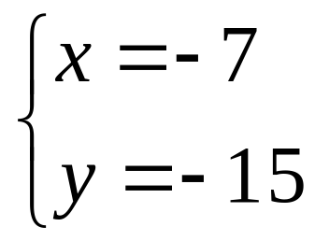
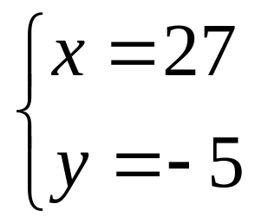
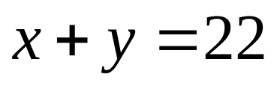
题型四 二元一次方程的解的应用
例4、判断给出的x、y的值是否是方程的解
（1）
（2）
练习3、在① ，② ，③ 中，是方程 的解的有 （填序号）.
①
③

Slide 14
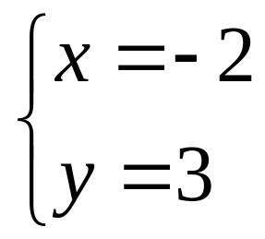
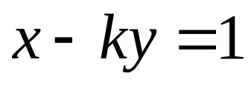
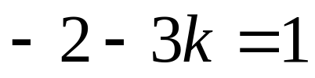
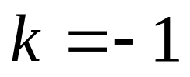
题型四 二元一次方程的解的应用
-1
练习4、若 是方程 的解，则k的值为 .
解析：
将 代入原方程，
得 .
解得 .

Slide 15

探究新知
探究 适合公园门票问题中的方程 ，且符合问题的实际意义的解.
x
y
0
1
2
3
4
5
6
7
8
8
7
6
5
4
3
2
1
0
再找出方程 的符合实际意义的解,并用表格罗列.
x
y
2
5
8
3

Slide 16
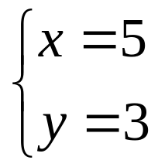


探究新知
x
y
x
y
0
1
2
3
4
5
6
7
8
2
5
8
7
6
5
4
3
2
1
0
8
3
， 是方程 与方程 的公共解
，记为 .
二元一次方程组中各个方程的公共解，叫做这个二元一次方程组的解.

Slide 17
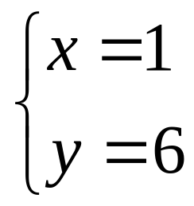
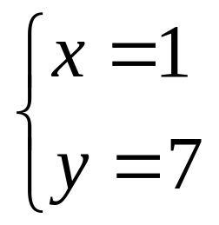
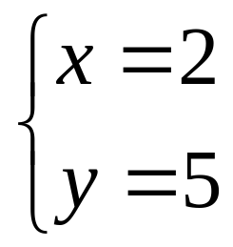
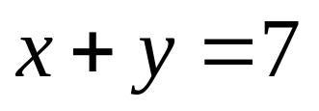
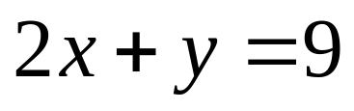
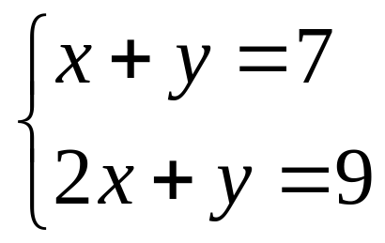
题型五 二元一次方程组的解的应用
例5、已知下列三对数值 ， ， 中，
是方程 的解，
是方程 的解，
是方程组 的解.

Slide 18
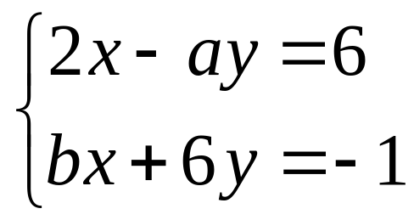



题型五 二元一次方程组的解的应用
例6、已知二元一次方程组 的解是 ，求a与b的值.
解：将 代入方程组，得：
解得 .

Slide 19








题型五 二元一次方程组的解的应用
练习5、已知 是方程 和 的公共解，求 的值.
解：将 代入方程组 ，得：
解得 .
则 .

Slide 20





























能力提升
小明现有5角、1元的硬币若干枚，共计7元钱，你知道小明有5角、1元的硬币枚数有几种可能情况吗?
解：设小明有5角、1元的硬币分别x枚、y枚.
由题，
即 .
（x、y均为整数，且 .）
【枚举法】
①当 时， ；
（舍）
②当 时， ；
③当 时， ；
（舍）
④当 时， ；
⑤当 时， ；
（舍）
⑥当 时， ；
⑦当 时， ；
（舍）
⑧当 时， ；
⑨当 时， ；
（舍）
⑩当 时， ；
⑪当 时， ；
（舍）
⑫当 时， ；
⑬当 时， .
（舍）

Slide 21
能力提升
小明现有5角、1元的硬币若干枚，共计7元钱，你知道小明有5角、1元的硬币枚数有几种可能情况吗?
解：设小明有5角、1元的硬币分别x枚、y枚.
由题，
即 .
【奇偶法】
∵x、y均为整数
，∴ ，且x为偶数.
①当 时， ；
②当 时， ；
③当 时， ；
④当 时， ；
⑤当 时， ；
⑥当 时， .

Slide 22



课堂小结
二元一次方程及二元一次方程组的定义
认识二元一次方程组：
二元一次方程及二元一次方程组的解
求二元一次方程的整数解

